Slide 1
Zorg Kinderopvang
Persoonlijke verzorging
Lichamelijke vezroging

Slide 2
Lesdoelen
Kennis hebben over alle onderdelen van de lichamelijke verzorging
Benoemen wat men verstaat onder het begrip vertrouwelijkheid.
Kennis hebben waarom vertrouwen heel belangrijk is in de ondersteuning bij de lichamelijke verzorging.
Oefenen hoe je discreet kunt omgaan met lichaamscontact tijdens verschoningsmoment.

Slide 3
Wat is persoonlijke verzorging?
Mindmap maken.
De lichamelijke verzorging bestaat uit de verzorging van de huid, de haren, het gebit en de nagels.
De hygiënische verzorging wordt in de eerste levensjaren volledig de ouders/verzorgers of pedagogisch werkers.
Het is niet voor alle kinderen gemakkelijk om hulp te aanvaarden bij de persoonlijke verzorging.
Een goede beroepshouding is erg belangrijk.

Slide 4
Persoonlijke verzorging
BIJVOORBEELD
Lichaamsverzorging
Handen wassen
Douchen/in bad
Gebitsverzorging
Tanden poetsen
Flossen
Regelmatig tandartsbezoek
Haarverzorging
Wassen
Regelmatig knippen
Nagelverzorging
Schoon houden
Regelmatig knippen
Verzorging van kleding / schoenen
Schoon
Goed passend
niet kapot

Slide 5
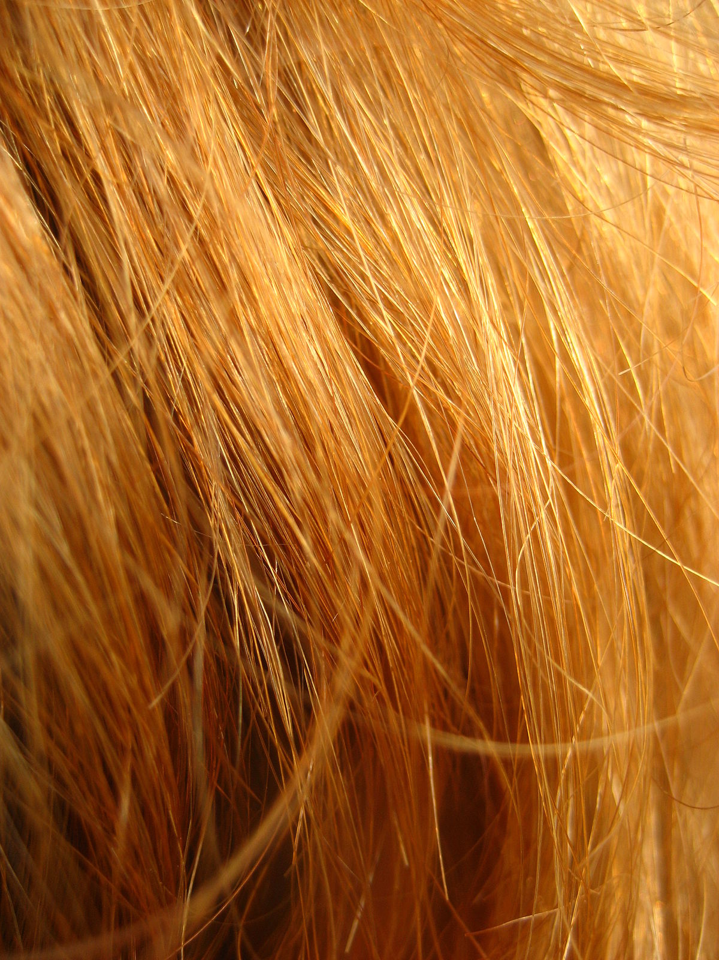
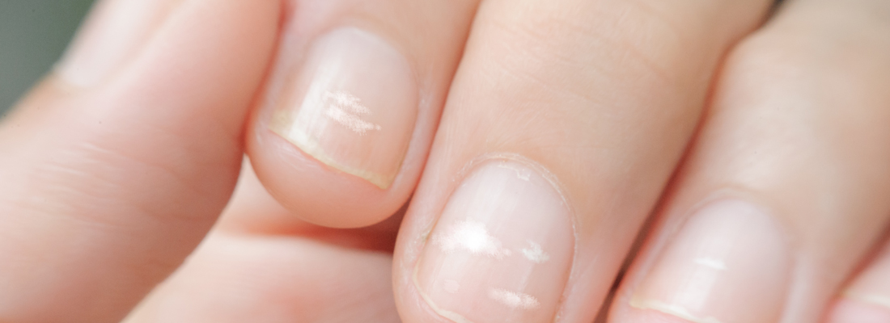
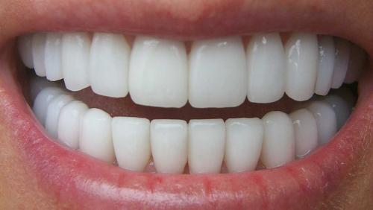
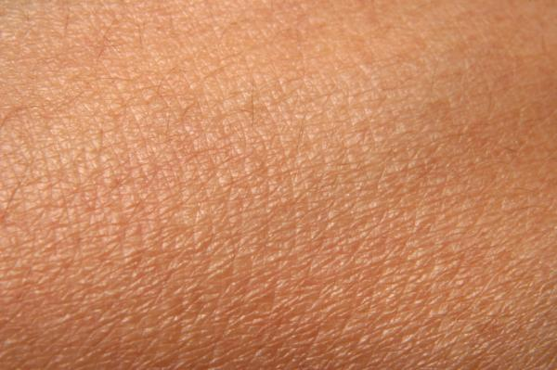
Verzorgende taken
Als pedagogisch werker heb je verzorgende taken (lichamelijke zorg van een kind)
Je verzorgt:

Slide 6
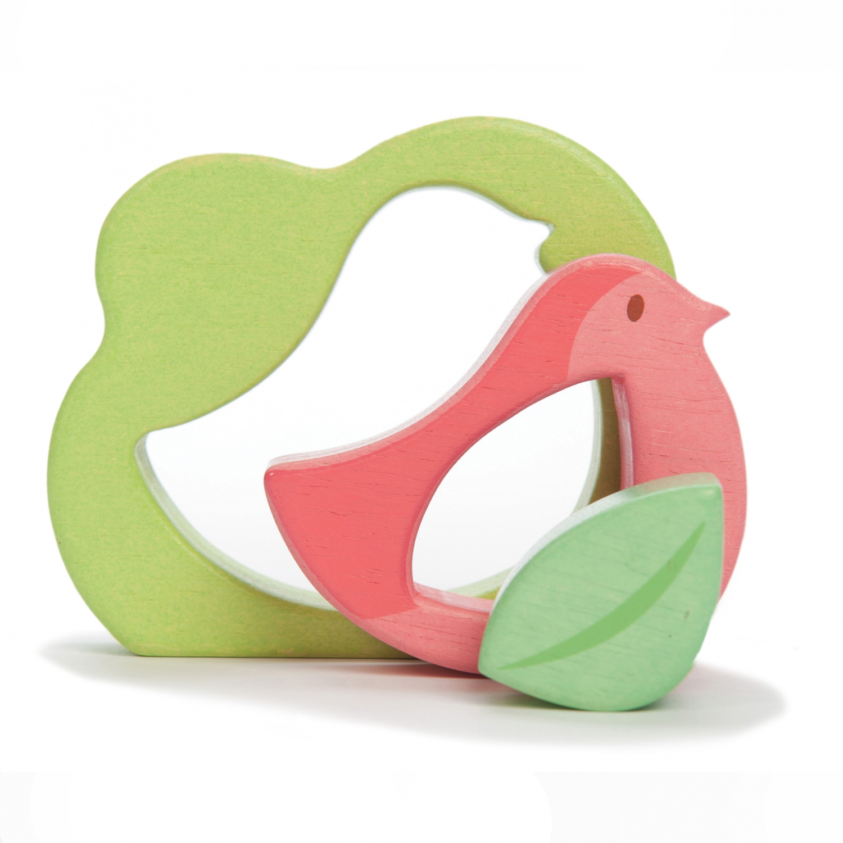
Doel van lichamelijk verzorging
Lichamelijk verzorging draagt bij aan het goed functioneren.
Bijdragen aan het lichamelijk functioneren Goede hygiëne zorgt ervoor dat je je lichamelijk gezien goed voelt en goed functioneert. Vb. onvoldoende tandenpoetsen kan zorgen voor tandbederf en ontstekingen in de mond
Bijdragen aan het sociaal functioneren een verzorgt uiterlijk zorgt ervoor dat je makkelijker bij de groep hoort. Vb. een kind dat onfris ruikt.
Bijdragen aan het psychisch welbevinden Je voelt je goed als je jezelf hebt verzorgt. Vb. Na het douchen voel je je fit/schoon/lekker/ontspannen.

Slide 7
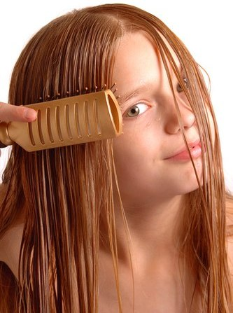
Ontwikkeling lichamelijke verzorging kind
Volledig doen voor het kind
Het kind is zelfstandig

Slide 8
Verwerkingsopdracht
Werkboek of digitale leeromgeving
Hoofdstuk 4 vraag 1(A-E)

Slide 9
Persoonlijke verzorging & fysieke integriteit
Het recht op lichamelijke integriteit betekent dat je niet zonder toestemming of goede reden aan iemands lichaam mag komen. Dit recht, dat ook is vastgelegd in de Grondwet, biedt mensen bescherming tegen ongewenste (medische) ingrepen aan hun lichaam.
Wat versta jij onder vertrouwelijkheid?
Waarom is vertrouwen belangrijk bij persoonlijke verzorging?
Hoe kun je in de praktijk discreet omgaan met lichaamscontact tijdens een verschoningsmoment?

Slide 10
Professioneel persoonlijk verzorgen - ADL
Algemeen Dagelijkse Levensverrichtingen (ADL)
Denk oa. aan opstaan / wassen / toiletgang / aankleden / eten / drinken / tandenpoetsen
ADL-lijst wordt gebruikt om te kijken waar iemand hulp bij nodig heeft (zie voorbeeld blz 63 boek)
Hygiënisch werken is hierbij altijd van belang

Slide 11
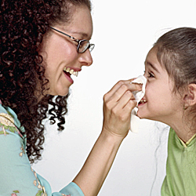
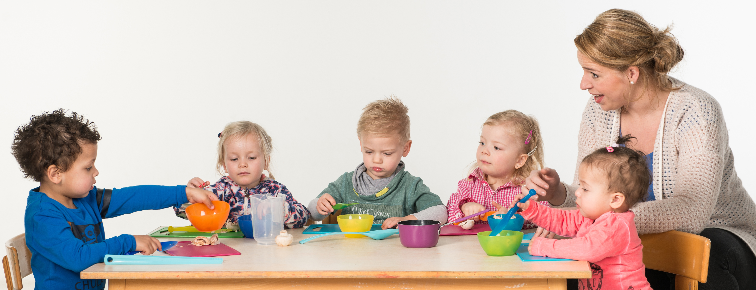
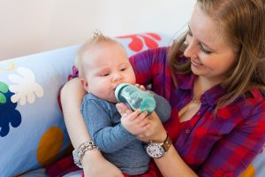
Professioneel persoonlijk verzorgen
Vriendelijk en empathisch (inleven in de ander) zijn
Geduld hebben
Respect voor wat het kind zelf wil/kan
Duidelijk benoemen wat je gaat doen
Vaardig/doelmatig handelen (niet onnodig lang of pijnlijk)
Het kind zoveel mogelijk stimuleren het zelf te doen.
Regels en protocollen kennen en opvolgen
Signaleren (opmerken) als er iets ‘anders’ is en dit rapporteren (mondeling/schriftelijk)

Slide 12
Oefening/ Lesopdracht
Lichaamscontact tijdens persoonlijke verzorging
Oefening 1: Hoe voelt het vastpakken voor jou?
Kies een medestudent voor het uitvoeren van deze oefening.
Verdeel de rollen: begeleider en kind.
Lees de 3 intenties door:
Intentie 1: Er is een nieuw, verlegen kind. Het is onzeker. Je pakt het liefdevol en zorgzaam bij de arm en neemt hem mee naar een stoel.
Een kind doet onbedoeld iets gevaarlijks. Je schrikt, grijpt het kind bij de arm en zet hem op een stoel.
Een kind waarvan je je vaak ergert, doet weer iets stoms. Je voelt de boosheid in je opborrelen. Nu is het genoeg! Je pakt het kind bij de arm en zet het op een stoel.
Uitvoering: Rollenspel van de drie intenties. (2x wissel van rol)
Het kind beschrijft na elke situatie welk gevoel hij kreeg en hoe het vastpakken voor hem was. Het kind vertelt ook wat de verschillen zijn tussen elke situatie.
Reflectie: Wat viel je op bij het spelen van de rollenspel?, Wat kun je hiermee in de praktijk?

Slide 13
Oefening/ Lesopdracht
Oefening 2: Wat vind jij?
Lees de volgende stellingen. Schrijf op wat jouw mening is.
Met een kind waaraan je ergert, maak je op een andere manier lichaamscontact dan met een kind dat je erg leuk vindt.
Bij baby’s is de manier waarop je lichaamscontact maakt nog niet belangrijk. Dit speel pas als een kind ouder wordt.
Door zorgzaam en respectvol lichaamscontact te maken, bouw je aan jouw vertrouwensrelatie met het kind.

Slide 14
Oefening/ Lesopdracht
Oefening 3: Hoe ga je om met privacy in de volgende situaties?
Een kind van 3 jaar wil niet samen met de rest van de groep plassen. Hij wil op het toilet met de deur dicht en op slot.
Een kind moet insuline prikken.
Je moet een kind een schone luier geven terwijl ouders rondgeleid worden op een groep.

Slide 15
Dilemma
Wat doe je als een collega niet fris ruikt?

Slide 16
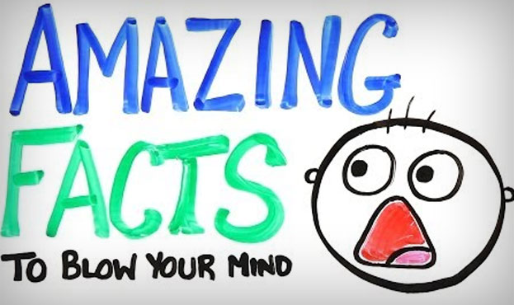
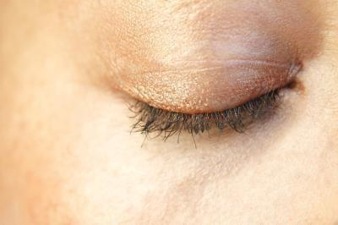
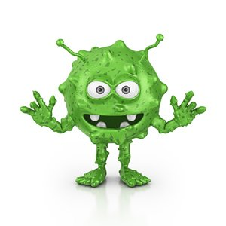
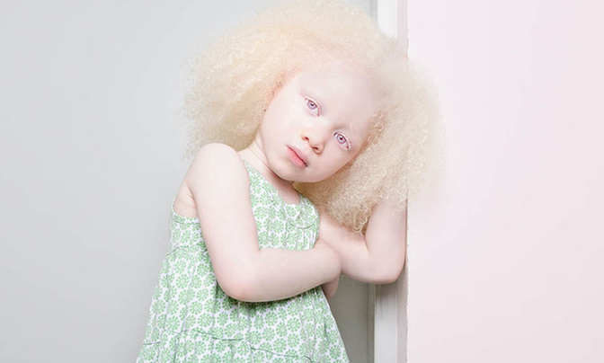
Leuke feitjes - huid
Je huid heeft een oppervlakte van 1,5 – 2 M²
Dunste huid is bij je oogleden (0,5 mm dik) en de dikste huid is bij je voetzolen (5 mm dik)
15% van je lichaamsgewicht uit huid bestaat
Je huid zichzelf vernieuwt om de 28 dagen
Er op elke vierkante centimeter huid maar liefst 8 miljoen bacteriën leven
Je per minuut gemiddeld 30.000 dode huidcellen verliest
1 op de 110.000 personen een albino huid heeft
50% van het stof in huis dode huidcellen zijn

Slide 17
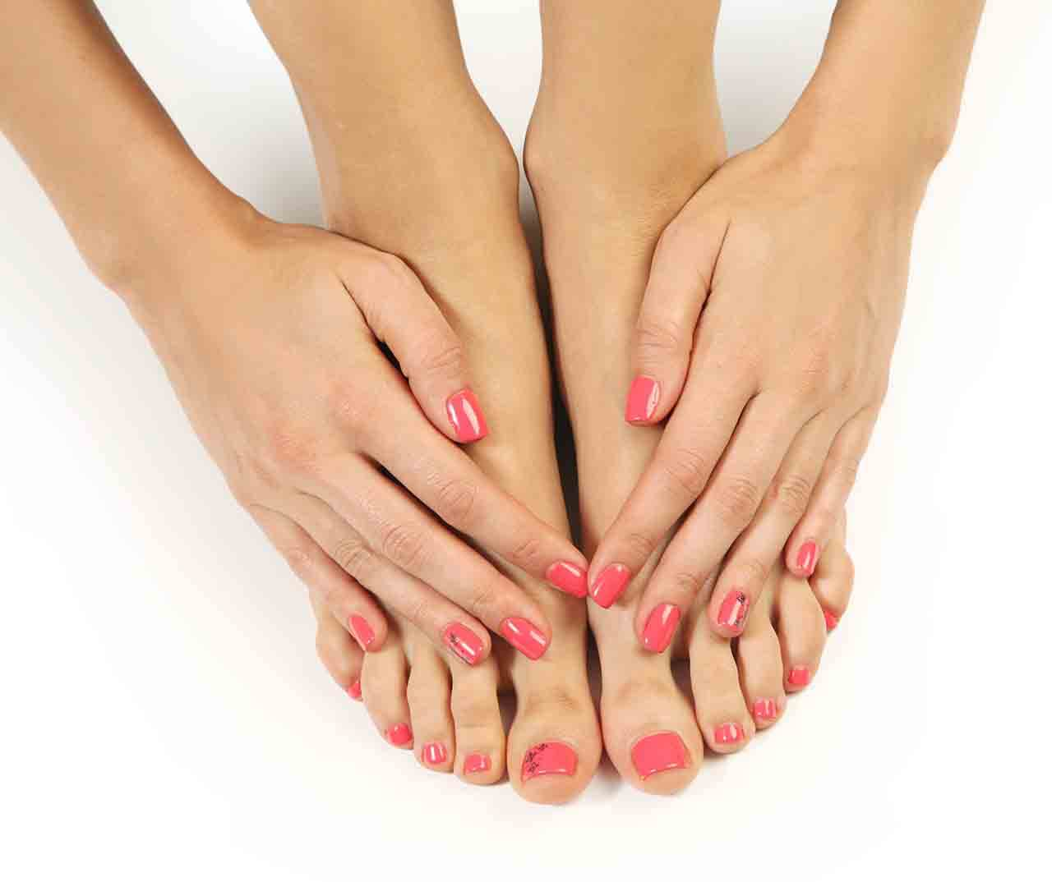
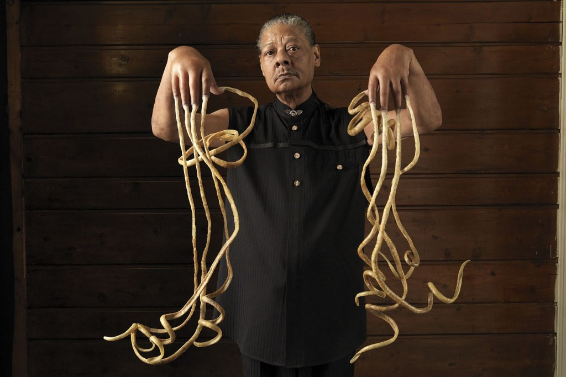
Leuke feitjes - nagels
Je nagel die je ziet bestaat uit dood weefsel.
Vingernagels groeien vier keer sneller dan teennagels.
Volgens het Guinness Book of Records was de man met de langste vingernagels ooit de Amerikaan Melvin Boothe, wiens nagels tezamen 9,85 meter lang waren
Tijdens een economische crisis gaat het juist heel goed met de verkoop van nagellak en lippenstift.

Slide 18
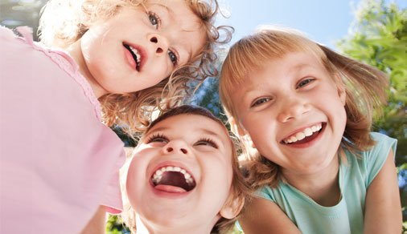
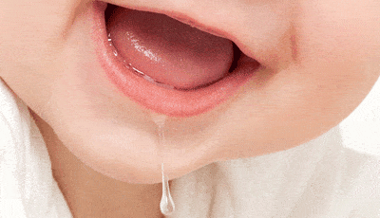
Leuke feitjes - gebit
Een melkgebit bestaat uit 20 tanden en kiezen, een volwassengebit bestaat uit 32 tanden en kiezen
Kinderen lachen gemiddeld 400 keer per dag lachen en volwassenen slechts vijftien keer
Men poetste 4000 jaar voor Christus al hun tanden
De eerste tandpasta bestond uit een mengelmoes van as, gebroken eierschalen en steengruis Pas in 1850 werd de moderne tandpasta uitgevonden door een Engelse tandarts.
Je maak ongeveer één liter speeksel per dag aan. Dit zorgt ervoor dat je mond gezond blijft.

Slide 19
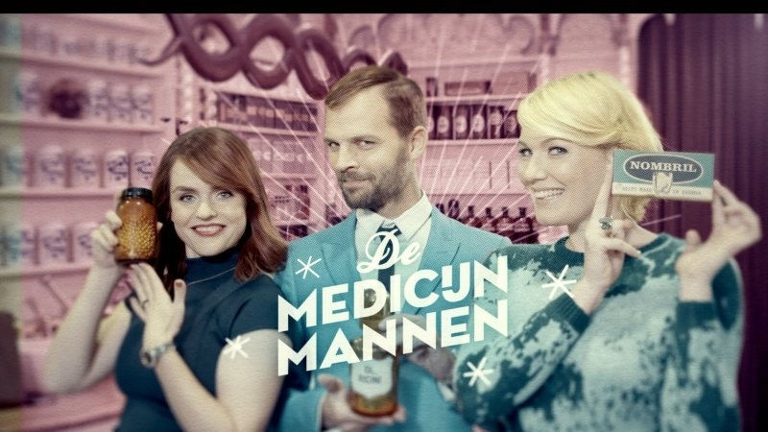
Extra: Medijcinmannen
Keuze 1: intieme zeep voor vrouwen https://www.npostart.nl/de-medicijnmannen/05-06-2017/KN_1691825
Keuze 2: spray tegen oorsmeer
https://www.npostart.nl/de-medicijnmannen/12-06-2017/KN_1691826

